Slide 1
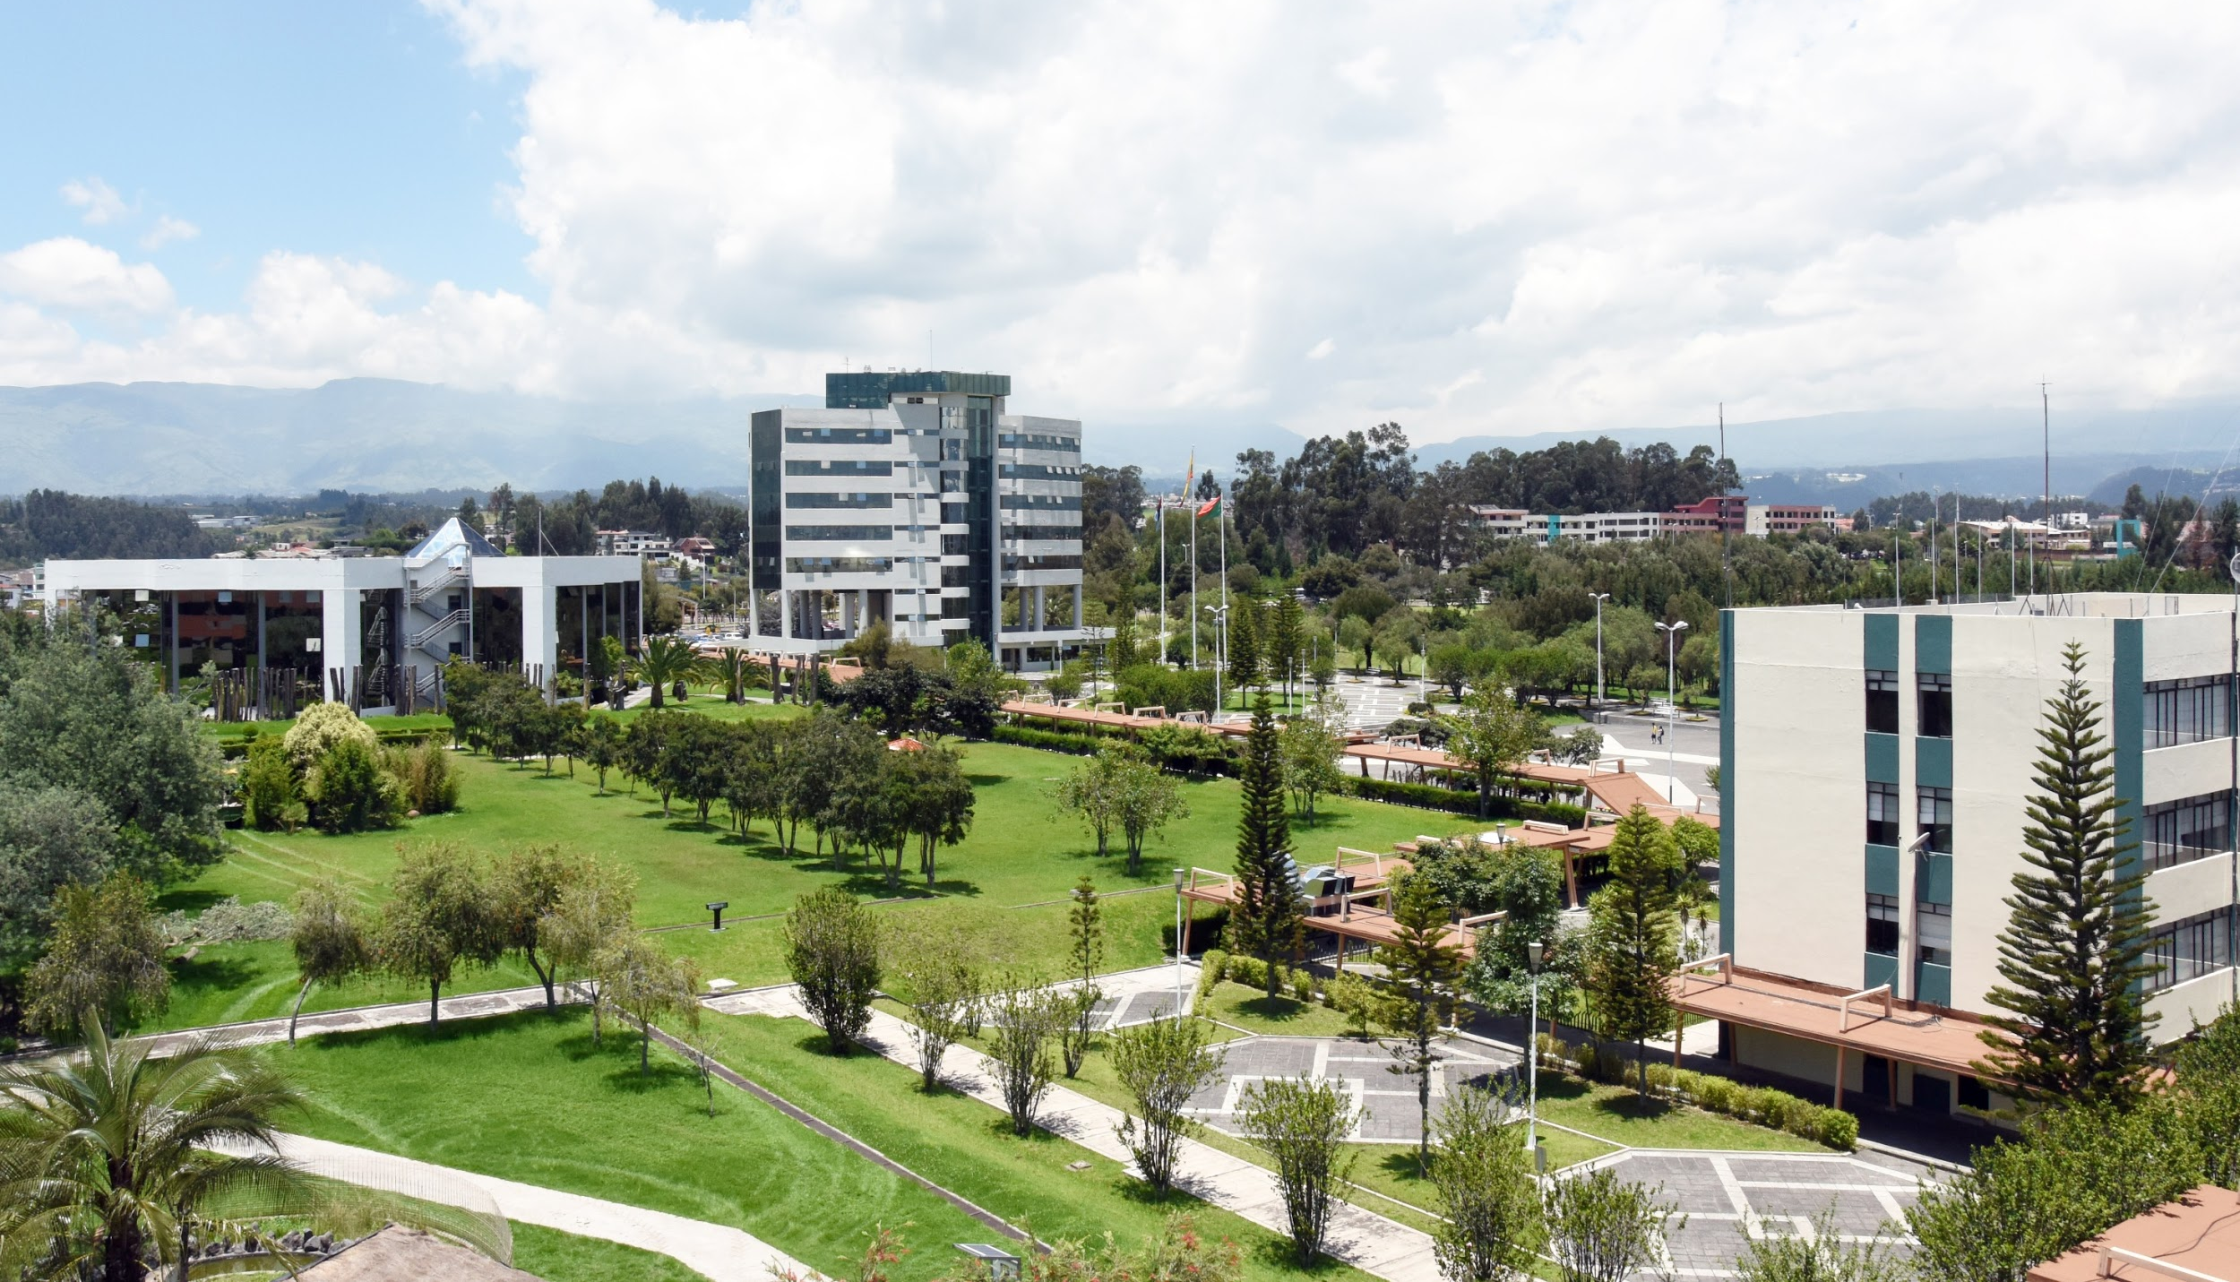
Estrategias didácticas utilizadas en entornos virtuales para el logro del aprendizaje significativo en niños de 5 a 6 años. Estudio de caso en la Escuela de Educación Inicial y Básica “Mi Aldea Feliz”
Belén Azucena Alarcón Ortiz
Polette Jazmín Galeas Bolaños

Slide 2
OBJETIVOS
General
Evaluar las principales deficiencias de las estrategias didácticas utilizadas por la
docente de la Escuela de Educación Inicial y Básica “Mi Aldea Feliz'' en entornos virtuales, a través del estudio de caso para el logro del aprendizaje significativo en niños de 5 a 6 años.
E
s
p
e
c
í
f
i
c
o
s
1
Identificar las estrategias didácticas, su clasificación y tipología. A través de la búsqueda bibliográfica, del modelo pedagógico de la institución y de la observación de las estrategias didácticas que utiliza la docente.
2
Determinar las estrategias didácticas que propicien el aprendizaje significativo en niños de 5 a 6 años. Mediante la búsqueda bibliográfica, la elaboración de instrumentos de recolección de datos (y su respectiva validación), el análisis de la viabilidad de las estrategias utilizadas por la docente con los niños y las destrezas establecidas por el Currículo de Preparatoria.
3
Valorar si las estrategias didácticas para el aprendizaje significativo son propicias para entornos virtuales. Con la aplicación de instrumentos de recolección de datos, la socialización sobre las plataformas utilizadas para las clases y la disponibilidad de los niños para acceder a los entornos virtuales.
4
Establecer propuestas para la aplicación de estrategias didácticas para el aprendizaje significativo en los entornos virtuales. Por medio del análisis de las estrategias didácticas adecuadas para los entornos virtuales, para la creación de una guía didáctica acerca de las estrategias que propicien el aprendizaje significativo en los niños de 5 a 6 años en entornos virtuales.

Slide 3
PLANTEAMIENTO DEL PROBLEMA
Emergencia sanitaria global, afectó sistemas educativos de 1.600 millones alumnos en todos los continentes (Naciones Unidas, 2020, p. 2).
Bajo este contexto se desconoce si las estrategias didácticas aplicadas en los diversos establecimientos educativos fueron propicias para el aprendizaje significativo en los entornos virtuales.
Acciones necesarias en el ámbito educativo:
Modalidad de aprendizaje virtual
Ayuda y organización por parte de las instituciones educativas
Cuidado de la salud (CEPAL-UNESCO, 2020).
1
2
Pandemia del covid-19
4
3
Ministerio de Educación elaboró “Plan educativo frente al Covid-19”.
Solo 37,23% disponibilidad a aparato tecnológico INEC (2020).

Slide 4
JUSTIFICACIÓN
CONCEPTOS BÁSICOS
Estrategias Didácticas
Aprendizaje Significativo
La investigación se basa en la dimensión académica, científica y en el conocimiento de las estrategias didácticas.
Colom, Salinas y Sureda
Tobón
Díaz y Hernández
Ausubel
Vygotsky
Novak
Con el fin de que los resultados que se obtengan beneficien a la comunidad educativa, especialmente a las docentes que trabajan en el nivel de preparatoria.
55%
Características de los niños
Entornos Virtuales
Maria Montessori
Jean Piaget
Rudolf Steiner
Después del transcurso investigativo realizado las docentes tendrán una visión más amplia por medio de una guía interactiva.
Salinas
Suárez Guerrero
Quesada

Slide 5
MARCO TEÓRICO
Frida Díaz Barriga

Slide 6
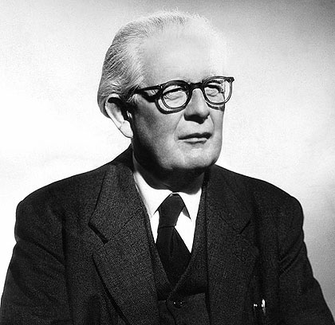
MARCO TEÓRICO
Interactividad
Entornos virtuales
Características de los niños de 5 a 6 años
Flexibilidad
Escalabilidad
Jean Piaget
Adaptación
Josep Boneu
Estrategias didácticas en entornos virtuales
Asimilación
Acomodación
El aprendizaje basado en problemas (ABP),
Gamificación
Trabajo colaborativo
Jesús Salinas
Etapa pre-operacional

Slide 7
MARCO METODOLÓGICO
Tipo de Investigación
Investigación descriptiva
Estudio de Caso
Población
(Docente de Preparatoria)
“Mi Aldea Feliz”
Investigación Cuantitativa
Diseño de Investigación
Instrumentos
Técnica
Ámbito de Estudio
Entrevista
Encuesta
Observación no participante
Rumiñahui
Ficha de observación
Lista de cotejo

Slide 8
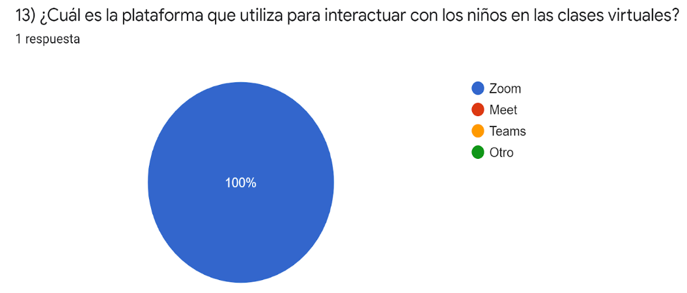
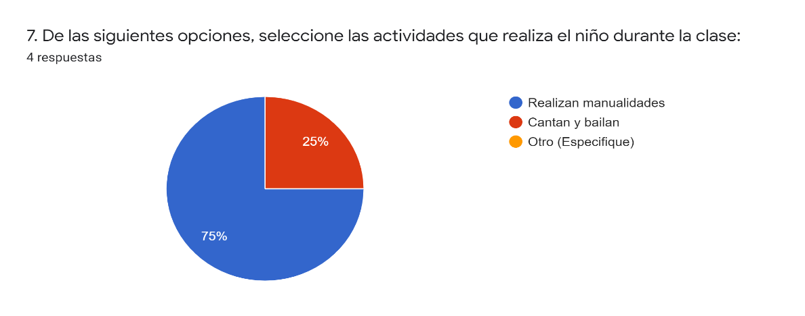
RESULTADOS DE LA INSTITUCIÓN “MI ALDEA FELIZ”
Encuesta aplicada a la docente
Encuesta aplicada a los padres de familia
Entrevista aplicada a la docente
Ficha de observación aplicada a la docente
Mencione qué es para usted el aprendizaje significativo:
Diferentes maneras, diferentes técnicas, diferentes formas de llegar al niño. No precisamente dando la clase en forma verbal sino con materiales concretos, tecnológicos, para que ellos interactúen con lo que se les está enseñando, tanto como profesora tendría que tener mi material como ellos también para que manipulen, los sientan, los vean y sepan de qué estamos hablando y aprendan mejor.
¿Realiza adaptaciones curriculares en caso de tener niños con necesidades educativas especiales asociadas o no a la discapacidad?
La docente explicó que no necesita realizar adaptaciones, debido a que cuenta con la ayuda de los padres de familia que orientan las actividades que deben realizar los niños.

Slide 9
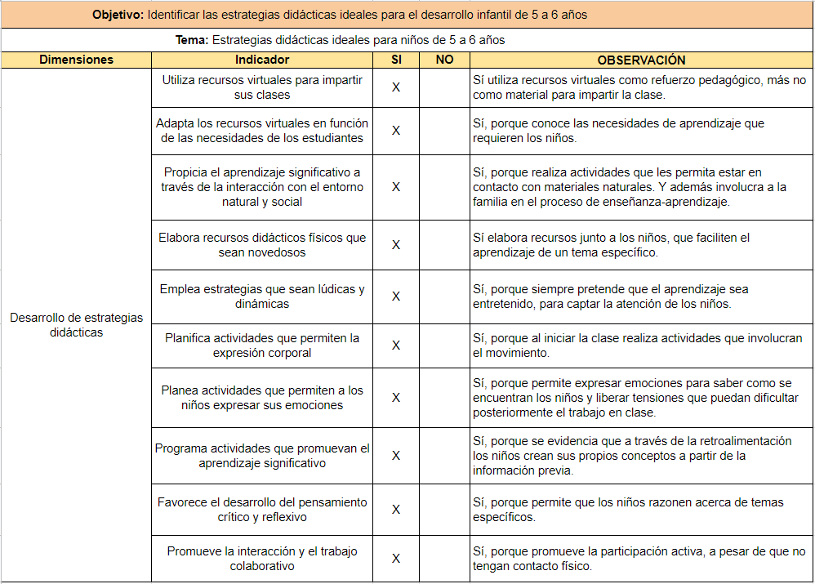
RESULTADOS DE LA INSTITUCIÓN “MI ALDEA FELIZ”
Lista de cotejo aplicada a la docente

Slide 10
CONC. Y REC. DE LA INSTITUCIÓN “MI ALDEA FELIZ”
Conclusiones
Recomendaciones
Existen deficiencias en el uso de las estrategias didácticas, pues éstas no afectan al logro del aprendizaje significativo en los niños de 5 a 6 años, porque no son aptas para la virtualidad, puesto que el entornos virtual creado no está ligado a la tecnología. Debido a que no utiliza un entorno virtual, porque considera que con ello no pueda lograr un aprendizaje significativo.
En vista que se observó deficiencias en el uso de estrategias, puesto que la docente prefiere evitar las distracciones con los recursos y herramientas que aparezcan en el entorno virtual, además que éste no logre cumplir con su objetivo pedagógico.
Link de la guía didáctica digital: https://www.canva.com/design/DAEpAPNuMUQ/w6ldg8yKbKY30YgWXShqvQ/view?utm_content=DAEpAPNuMUQ&utm_campaign=designshare&utm_medium=link&utm_source=publishpresent#2

Slide 11
REFERENCIAS
*Ausubel, D. (1983). Teoría del aprendizaje significativo. 10. https://www.academia.edu/10820341/TEOR%C3%8DA_DEL_APRENDIZJE_SIGNIFICATIVO_TEORIA_DEL_APRENDIZAJE_SIGNIFICATIVO?bulkDownload=thisPaper-topRelated-sameAuthor-citingThis-citedByThis-secondOrderCitations&from=cover_page
*Boneu, J. (2007, abril). Plataformas abiertas de e-learning para el soporte de contenidos educativos abiertos. Revista de Universidad y Sociedad del Conocimiento, 4(1), 36-47. file:///C:/Users/user/Downloads/Dialnet-Plata
*CEPAL-UNESCO. (Agosto de 2020). La educación en tiempos de la pandemia de COVID-19. Obtenido de https://repositorio.cepal.org/bitstream/handle/11362/45904/1/S2000510_es.pdf
*
*Naciones Unidas. (2020). Informe de políticas: La educación durante la Covid y después de ella. Obtenido de https://www.un.org/sites/un2.un.org/files/policy_brief_-_education_during_covid-19_and_beyond_spanish.pdf
*Salinas, J., Negre, F., Gallardo, A., Escandell, C., & Torrandell, I. (2007, Enero). Análisis de elementos que intervienen en el proceso de enseñanza aprendizaje en un entorno virtual de formación: Propuesta de un modelo didáctico. Edutec. https://www.researchgate.net/profile/Jesus-Salinas-5/publication/232242309_Analisis_de_elementos_que_intervienen_en_el_proceso_de_ensenanza_aprendizaje_en_un_entorno_virtual_de_formacion_Propuesta_de_un_modelo_didactico/links/02bfe5100ea5da5a6f000000/Anali

Slide 12
GRACIAS POR SU ATENCIÓN

